Slide 1
第四章 –分组密码和数据加密标准
本章的目的在于阐明现代对称密码的基本原理。主要探索使用最广泛的对称密码：数据加密标准(DES，Data Encryption Standard)。
DES以及大多数传统加密算法的结构都非常复杂，因此此处我们介绍的是简化的DES。
DES之后涌现了大量的对称密码，现在，DES被高级加密标准(AES，Advanced Encryption Standard)所取代，但是它仍然是一个极其重要的算法。
本书所说的对称密码主要是指对称分组密码。

Slide 2
第四章 –分组密码和数据加密标准
4.1 传统分组密码结构
现在使用的大多数对称分组加密算法都是基于Feistel分组密码结构的。
流密码和分组密码；
Feistel结构分组密码的设计动机。
1. 流密码与分组密码：
流密码每次加密数据流的一位或一个字节。

Slide 3
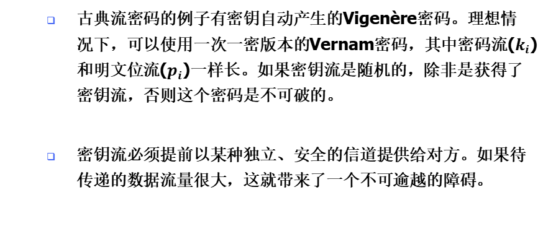
4.1 传统分组密码结构
古典流密码的例子有密钥自动产生的Vigenère密码。理想情况下，可以使用一次一密版本的Vernam密码，其中密码流($k_{i}$)和明文位流($p_{i}$)一样长。如果密钥流是随机的，除非是获得了密钥流，否则这个密码是不可破的。
密钥流必须提前以某种独立、安全的信道提供给对方。如果待传递的数据流量很大，这就带来了一个不可逾越的障碍。

Slide 4
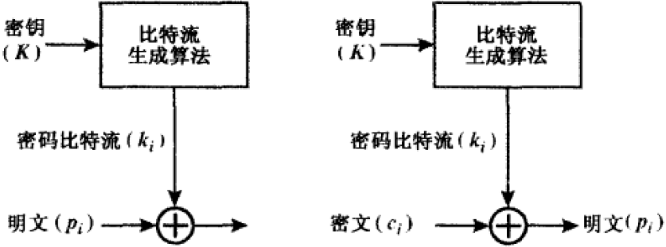
4.1 传统分组密码结构
出于实用的原因，位流必须以算法程序的方式实现，从而双方都可以生产具有密码学意义的位流。这种方法中，位流发生器是一个由密钥控制的算法，它必须产生在密码学意义上讲是强壮的位流。现在，两个用户只需要共享生成密钥，则各自可以生成密钥流。
图4.1 (a) 使用算法比特流发生器的流密码

Slide 5
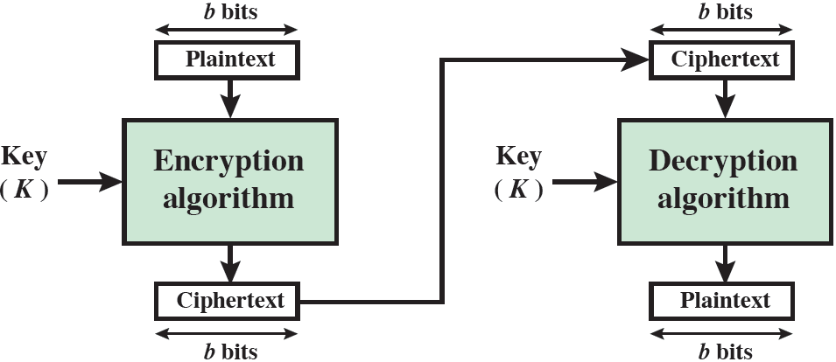
4.1 传统分组密码结构
分组密码是将一个明文分组作为整体加密并且通常得到的是与明文等长的密文分组。
典型的分组大小是64位或128位。
两个用户要共享一个对称加密秘钥(与流密码一样)。
使用某些工作模式，分组密码可以获得与流密码相同的效果。
图4.1 (b) 流密码和分组密码

Slide 6
4.1 传统分组密码结构
人们已经对分组密码进行了大量的研究。一般来说，分组密码的应用范围比流密码要广泛。绝大部分基于网络的对称密码应用使用的是分组密码。因此，本章及本书我们所讨论的对称密码将集中在分组密码的讨论上。

Slide 7
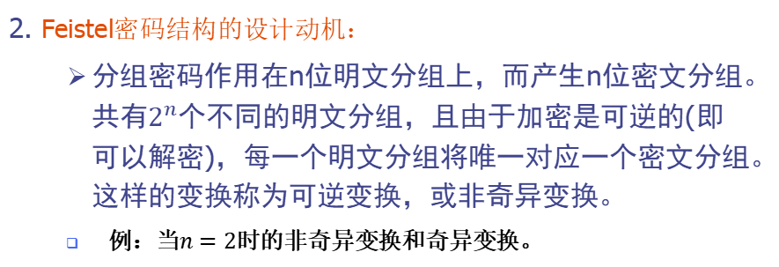
4.1 传统分组密码结构
2. Feistel密码结构的设计动机：
分组密码作用在n位明文分组上，而产生n位密文分组。共有$2^{n}$个不同的明文分组，且由于加密是可逆的(即可以解密)，每一个明文分组将唯一对应一个密文分组。这样的变换称为可逆变换，或非奇异变换。
例：当$n=2$时的非奇异变换和奇异变换。
 | 可逆映射
明文 |  | 密文
00 |  | 11
01 |  | 10
10 |  | 00
11 |  | 01
 | 不可逆映射
明文 |  | 密文
00 |  | 11
01 |  | 10
10 |  | 01
11 |  | 01
可逆变换，不同变换的总数是$2^{n}!$个

Slide 8
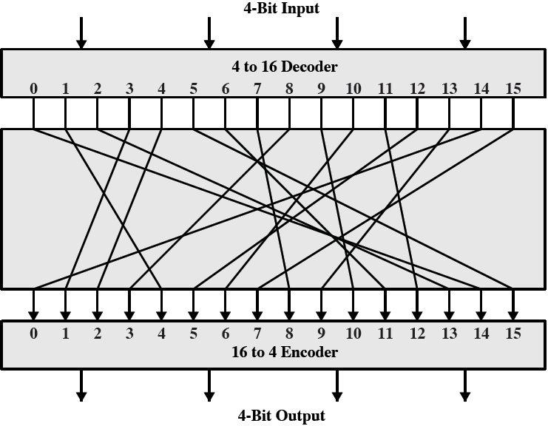
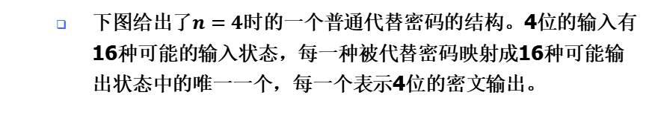
4.1 传统分组密码结构
下图给出了$n=4$时的一个普通代替密码的结构。4位的输入有16种可能的输入状态，每一种被代替密码映射成16种可能输出状态中的唯一一个，每一个表示4位的密文输出。

Slide 9
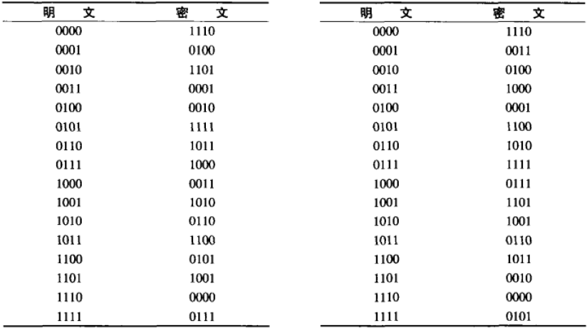
4.1 传统分组密码结构
加密和解密映射可如下表一样用表来定义。这是分组密码的最一般形式，能用来定义明密文之间的任意可逆变换。Feistel称这种密码为理想分组密码，因为它允许生成最大数量的加密映射来映射明文分组。

Slide 10

4.1 传统分组密码结构
对于$n=4$这样较小的分组，密码系统等价于传统代替密码。用明文的统计分析方法攻击它是轻而易举的。这种脆弱性并非来自于代替密码而是因为使用的分组规模太小。如果n充分大，并且允许明密文之间采用任意的可逆变换，那么明文的统计特征将被掩盖，从而不能用统计方法来攻击这种体制。

Slide 11
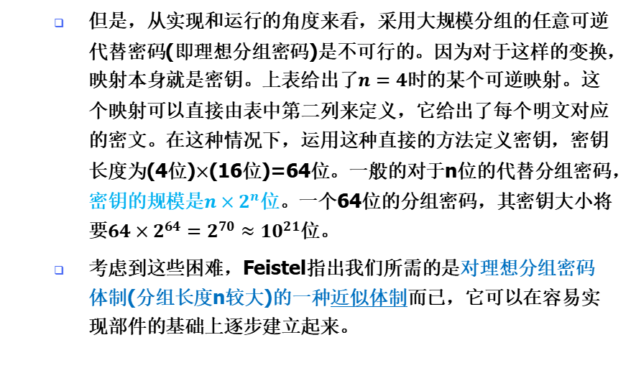
4.1 传统分组密码结构
但是，从实现和运行的角度来看，采用大规模分组的任意可逆代替密码(即理想分组密码)是不可行的。因为对于这样的变换，映射本身就是密钥。上表给出了$n=4$时的某个可逆映射。这个映射可以直接由表中第二列来定义，它给出了每个明文对应的密文。在这种情况下，运用这种直接的方法定义密钥，密钥长度为(4位)$×$(16位)=64位。一般的对于n位的代替分组密码，密钥的规模是$n×2^{n}$位。一个64位的分组密码，其密钥大小将要$64×2^{64}=2^{70}≈{10}^{21}$位。
考虑到这些困难，Feistel指出我们所需的是对理想分组密码体制(分组长度n较大)的一种近似体制而已，它可以在容易实现部件的基础上逐步建立起来。

Slide 12
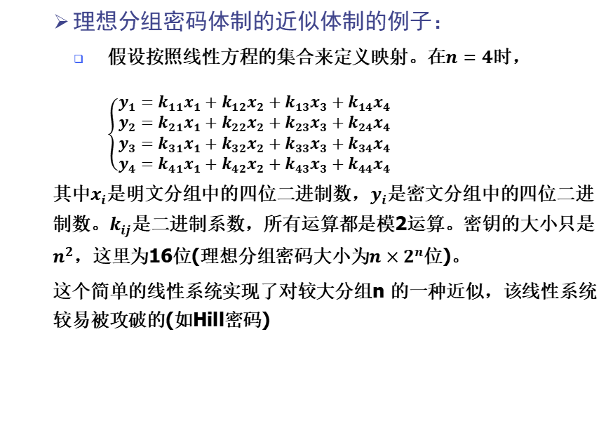
4.1 传统分组密码结构
理想分组密码体制的近似体制的例子：
假设按照线性方程的集合来定义映射。在$n=4$时，$\left\{\begin{aligned}y_{1}=k_{11}x_{1}+k_{12}x_{2}+k_{13}x_{3}+k_{14}x_{4} \\ y_{2}=k_{21}x_{1}+k_{22}x_{2}+k_{23}x_{3}+k_{24}x_{4} \\ y_{3}=k_{31}x_{1}+k_{32}x_{2}+k_{33}x_{3}+k_{34}x_{4} \\ y_{4}=k_{41}x_{1}+k_{42}x_{2}+k_{43}x_{3}+k_{44}x_{4}\end{aligned}\right.$
其中$x_{i}$是明文分组中的四位二进制数，$y_{i}$是密文分组中的四位二进制数。$k_{ij}$是二进制系数，所有运算都是模2运算。密钥的大小只是$n^{2}$，这里为16位(理想分组密码大小为$n×2^{n}$位)。
这个简单的线性系统实现了对较大分组n 的一种近似，该线性系统较易被攻破的(如Hill密码)

Slide 13
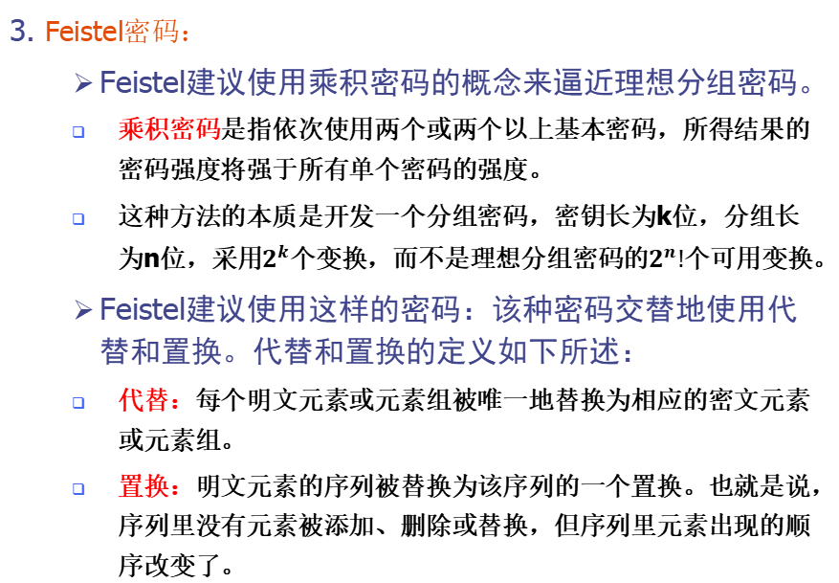
4.1 传统分组密码结构
3. Feistel密码：
Feistel建议使用乘积密码的概念来逼近理想分组密码。
乘积密码是指依次使用两个或两个以上基本密码，所得结果的密码强度将强于所有单个密码的强度。
这种方法的本质是开发一个分组密码，密钥长为k位，分组长为n位，采用$2^{k}$个变换，而不是理想分组密码的$2^{n}!$个可用变换。
Feistel建议使用这样的密码：该种密码交替地使用代替和置换。代替和置换的定义如下所述：
代替：每个明文元素或元素组被唯一地替换为相应的密文元素或元素组。
置换：明文元素的序列被替换为该序列的一个置换。也就是说，序列里没有元素被添加、删除或替换，但序列里元素出现的顺序改变了。

Slide 14
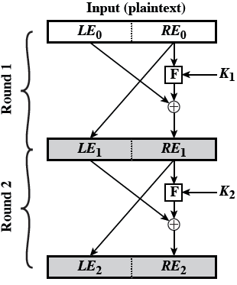
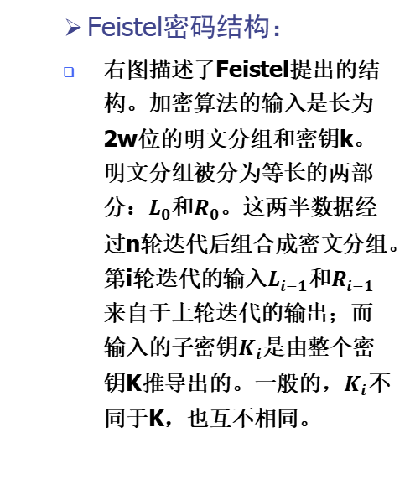
4.1 传统分组密码结构
Feistel密码结构：
右图描述了Feistel提出的结构。加密算法的输入是长为2w位的明文分组和密钥k。明文分组被分为等长的两部分：$L_{0}$和$R_{0}$。这两半数据经过n轮迭代后组合成密文分组。第i轮迭代的输入$L_{i−1}$和$R_{i−1}$来自于上轮迭代的输出；而输入的子密钥$K_{i}$是由整个密钥K推导出的。一般的，$K_{i}$不同于K，也互不相同。

Slide 15
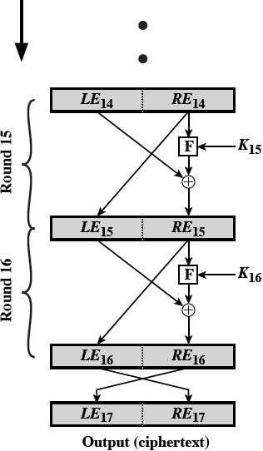
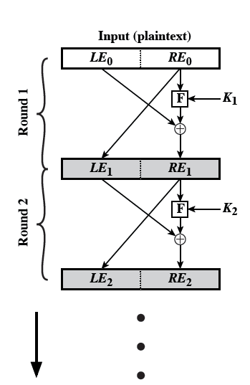
4.1 传统分组密码结构
可以使用任意轮数，下图使用了16轮。

Slide 16
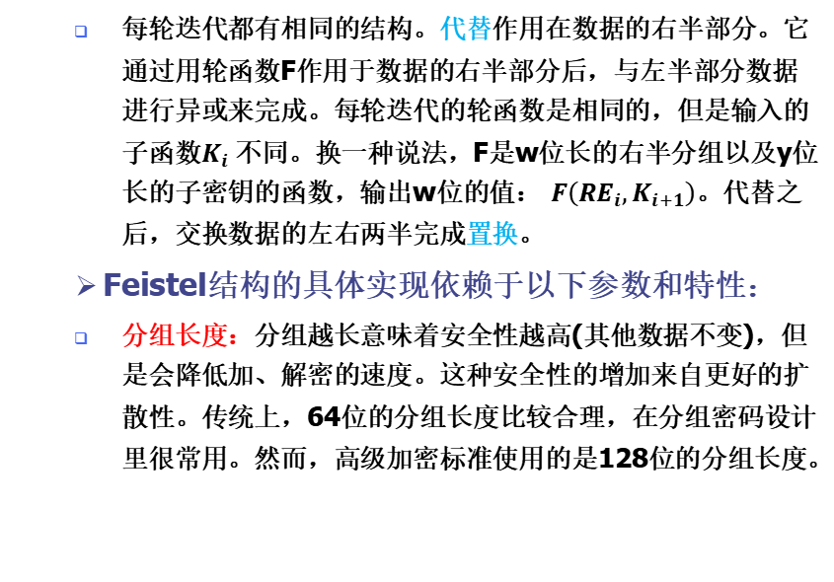
4.1 传统分组密码结构
每轮迭代都有相同的结构。代替作用在数据的右半部分。它通过用轮函数F作用于数据的右半部分后，与左半部分数据进行异或来完成。每轮迭代的轮函数是相同的，但是输入的子函数$K_{i}$不同。换一种说法，F是w位长的右半分组以及y位长的子密钥的函数，输出w位的值： $F\left(RE_{i},K_{i+1}\right)$。代替之后，交换数据的左右两半完成置换。
Feistel结构的具体实现依赖于以下参数和特性：
分组长度：分组越长意味着安全性越高(其他数据不变)，但是会降低加、解密的速度。这种安全性的增加来自更好的扩散性。传统上，64位的分组长度比较合理，在分组密码设计里很常用。然而，高级加密标准使用的是128位的分组长度。

Slide 17
4.1 传统分组密码结构
密钥长度：密钥较长同样意味着安全性较高，但是会降低加、解密速度。这种安全性的增加来自更好的抗穷尽攻击能力和更好的混淆性。现在一般认为64位的密钥还不够。通常使用的密钥长度是128位。
迭代轮数：Feistel密码的本质在于单轮不能提供足够的安全性而多轮加密可取得很高的安全性。迭代轮数的典型值是16。
子密钥产生算法：子密钥产生越复杂，密码分析就越困难。
轮函数F：同样，轮函数越复杂，抗攻击的能力就越强。

Slide 18
4.1 传统分组密码结构
设计Feistel密码还有两个其他方面的考虑：
快速软件加/解密：许多情况下，加密算法被嵌入到应用程序中，以避免硬件实现的麻烦。因此算法执行的速度很重要。
简化分析难度：尽管我们喜欢把算法设计得使密码分析尽可能困难，然而将算法设计得容易分析也有它的好处。也就是说，如果算法描述起来简洁清楚，那么分析其脆弱性也就容易一些，因此可以开发出更强的算法。

Slide 19
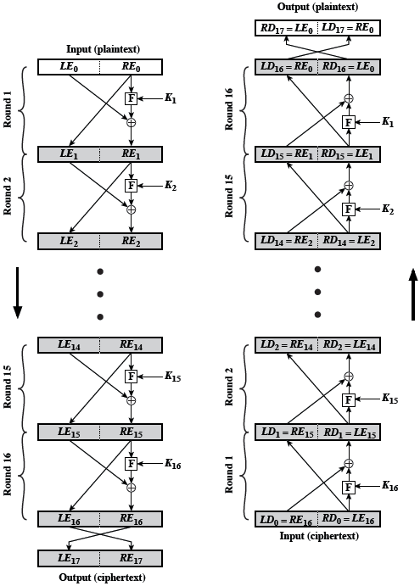
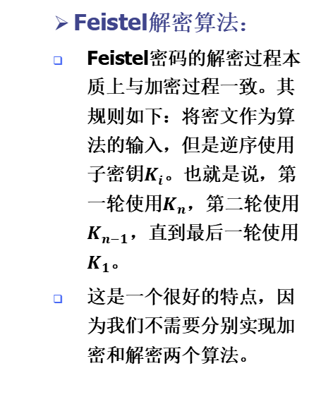
4.1 传统分组密码结构
Feistel解密算法：
Feistel密码的解密过程本质上与加密过程一致。其规则如下：将密文作为算法的输入，但是逆序使用子密钥$K_{i}$。也就是说，第一轮使用$K_{n}$，第二轮使用$K_{n−1}$，直到最后一轮使用$K_{1}$。
这是一个很好的特点，因为我们不需要分别实现加密和解密两个算法。

Slide 20
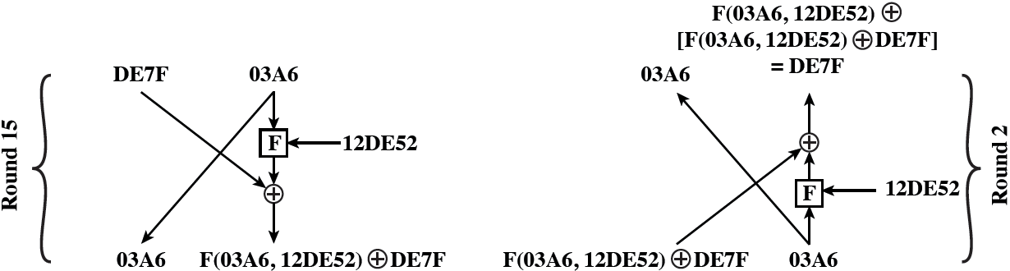
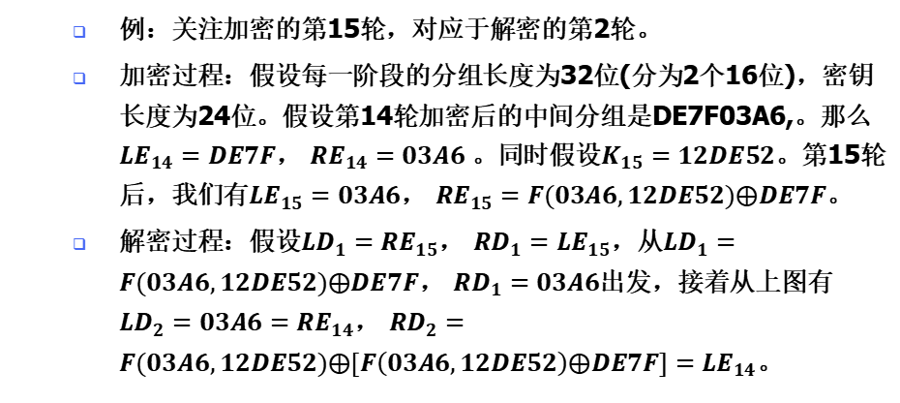
4.1 传统分组密码结构
例：关注加密的第15轮，对应于解密的第2轮。
加密过程：假设每一阶段的分组长度为32位(分为2个16位)，密钥长度为24位。假设第14轮加密后的中间分组是DE7F03A6,。那么${LE}_{14}=DE7F$， ${RE}_{14}=03A6$。同时假设$K_{15}=12DE52$。第15轮后，我们有${LE}_{15}=03A6$， ${RE}_{15}=F(03A6,12DE52)⨁DE7F$。
解密过程：假设${LD}_{1}={RE}_{15}$， ${RD}_{1}={LE}_{15}$，从${LD}_{1}=F(03A6,12DE52)⨁DE7F$， ${RD}_{1}=03A6$出发，接着从上图有${LD}_{2}=03A6={RE}_{14}$， ${RD}_{2}=F(03A6,12DE52)⨁[F\left(03A6,12DE52\right)⨁DE7F]={LE}_{14}$。

Slide 21
第四章 –分组密码和数据加密标准
4.2 数据加密标准
在2001年高级加密标准(AES)提出前，数据加密标准(DES)一直是使用最广泛的加密方案。
数据加密标准(DES)于1977年被美国国家标准局(NBS，National Bureau of Standard)，即现在的国家标准和技术学会采纳为联邦信息处理标准46(FIPS PUB46)。
这个算法本身指的是数据加密算法(DEA,Data Encryption Algorithm)。DES采用了64位的分组长度和56位的密钥长度。它将64位的输入经过一系列变换得到64位的输出。解密则使用了相同的步骤和相同的秘钥。
经过多年的发展，DES成为主流的对称加密算法，特别是在金融领域的应用。

Slide 22
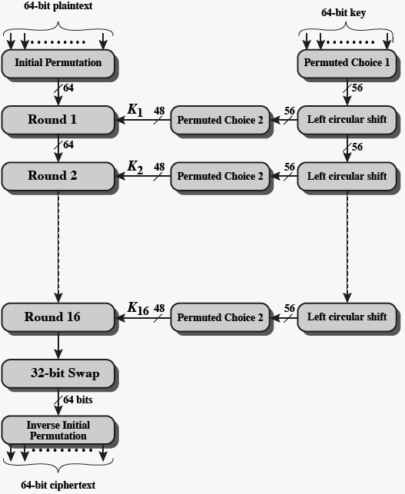
4.2 数据加密标准
1. DES加密：
右图表明了DES加密的整个机制。对于任意加密方案，总有两个输入：明文和密钥。DES的明文长度为64位，密钥长度为56位。

Slide 23
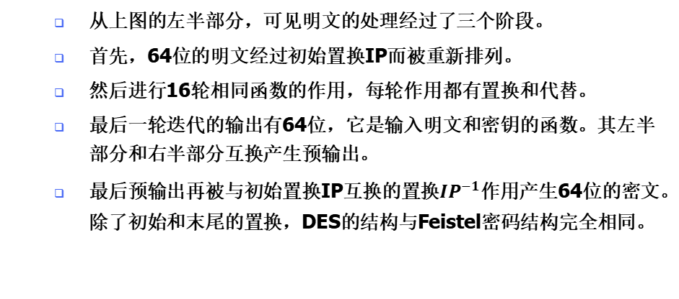
4.2 数据加密标准
从上图的左半部分，可见明文的处理经过了三个阶段。
首先，64位的明文经过初始置换IP而被重新排列。
然后进行16轮相同函数的作用，每轮作用都有置换和代替。
最后一轮迭代的输出有64位，它是输入明文和密钥的函数。其左半部分和右半部分互换产生预输出。
最后预输出再被与初始置换IP互换的置换${IP}^{−1}$作用产生64位的密文。除了初始和末尾的置换，DES的结构与Feistel密码结构完全相同。

Slide 24
4.2 数据加密标准
1. DES解密：
Feistel密码的解密算法与加密算法是相同的，只是子密钥的使用次序相反。此外，初始置换和最终置换是相反的。

Slide 25
第四章 –分组密码和数据加密标准
4.3 DES的一个例子
1. 例子：略
2. 雪崩效应：
明文或密钥的某一位发生变化会导致密文的很多位发生变化，这被称为雪崩效应。
如果相应的改变很小，可能会给分析者提供缩小搜索密钥或明文空间的渠道。

Slide 26
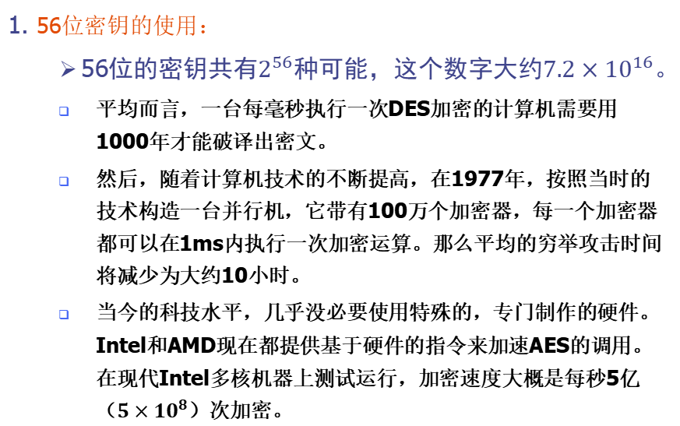
第四章 –分组密码和数据加密标准
4.4 DES的强度
1. 56位密钥的使用：
56位的密钥共有$2^{56}$种可能，这个数字大约$7.2×{10}^{16}$。
平均而言，一台每毫秒执行一次DES加密的计算机需要用1000年才能破译出密文。
然后，随着计算机技术的不断提高，在1977年，按照当时的技术构造一台并行机，它带有100万个加密器，每一个加密器都可以在1ms内执行一次加密运算。那么平均的穷举攻击时间将减少为大约10小时。
当今的科技水平，几乎没必要使用特殊的，专门制作的硬件。Intel和AMD现在都提供基于硬件的指令来加速AES的调用。在现代Intel多核机器上测试运行，加密速度大概是每秒5亿（$5×{10}^{8}$）次加密。

Slide 27
4.4 DES的强度
现代一台PC机可以在一年内破解DES，如果多台PC并行运行，时间急剧缩短。如今的超级计算机可以在一小时内找到密钥。
2. DES算法的性质：
多年来人们的确发现了DES算法的许多规律和一些缺点。尽管如此，仍然没有人发现DES算法存在致命的弱点。
3. 计时攻击：
计时攻击是通过观察算法的一个既定实现对多种密文解密所需时间，来获得关于密钥或明文的信息。
计时攻击所利用的事实是加密或解密算法对于不同的输入所花的时间有着细微的差别。
DES似乎能够很好的抵抗计时攻击。到目前为止，还不可能成功的攻击DES，更不能攻击更强的对称密码，如3DES和AES。

Slide 28
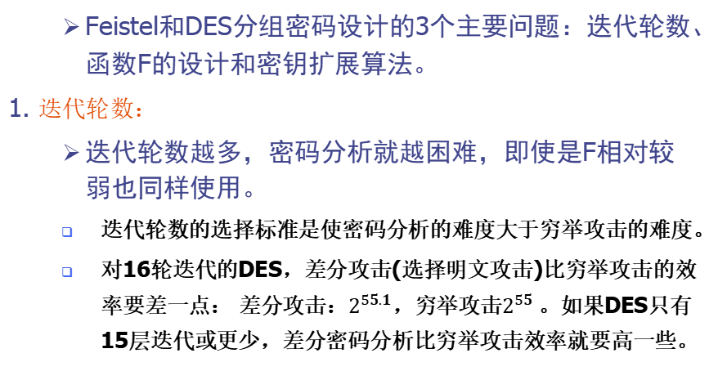
第四章 –分组密码和数据加密标准
4.5 分组密码的设计原理
Feistel和DES分组密码设计的3个主要问题：迭代轮数、函数F的设计和密钥扩展算法。
1. 迭代轮数：
迭代轮数越多，密码分析就越困难，即使是F相对较弱也同样使用。
迭代轮数的选择标准是使密码分析的难度大于穷举攻击的难度。
对16轮迭代的DES，差分攻击(选择明文攻击)比穷举攻击的效率要差一点： 差分攻击：$2^{55.1}$，穷举攻击$2^{55}$。如果DES只有15层迭代或更少，差分密码分析比穷举攻击效率就要高一些。

Slide 29
4.5 分组密码的设计原理
2. 函数F的设计：
Feistel密码的核心是函数F。函数F给Feistel密码注入了混淆的成分。因此难以破解由F实现的这个代替密码函数的作用。
F的明显标准是非线性的。F的非线性成分越多，任何形式的分析就会越困难。
F的设计，能够为算法提供较好的雪崩效应。

Slide 30
4.5 分组密码的设计原理
3. 密钥扩展算法：
对于任何Feistel分组密码，密钥被用来为每轮迭代产生一个子密钥。一般来说，子密钥的选择应该加大推导子密钥及密钥种子的难度。
Adams建议，密钥扩展算法至少应保证密钥和密文符合严格雪崩标准和位独立标准。

